Slide 1
レポートメタデータ
report_id: RPT-022
dept: シャシー設計部
analysis_type: 疲労解析
part: エンジンマウントブラケット
solver: Abaqus
material: 高張力鋼板(980MPa級)
author: 担当者B
date: 2025-02-17

Slide 2
解析目的
エンジンマウントブラケットの耐久性を評価し、設計変更前の疲労寿命が目標値以上であることを確認する。

Slide 3
対象部品・製品カテゴリ
シャシー設計部門が作成したエンジンマウントブラケット。使用される車種に応じて異なる形状とサイズのものがある。

Slide 4
荷重・拘束条件
エンジンからの垂直方向への力500Nと水平方向への力300Nが作用する。ブレーキ操作時に発生する加速度を含む振動荷重も考慮。固定された基盤とブラケットの接続部が拘束条件となる。

Slide 5
メッシュ諸元
ブラケット全体を四角形要素でメッシュ化し、要素数は30,000個に設定。クラスタリングを用いて接続部の細分化を行い、精度向上が確認された。

Slide 6
材料物性
使用材料は高張力鋼板で、屈折強度980MPaを示す。ポアソン比は0.3、密度は7.8g/cm³と設定。

Slide 7
使用ソルバー
Abaqusを使用し、非線形静力解析と疲劳寿命予測を行った。

Slide 8
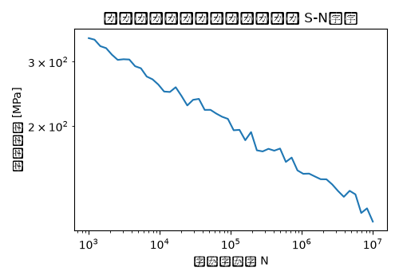
結果サマリー
スナップショットから得られた最大応力は450MPaであり、材料の許容応力を下回っている。しかし、初期の疲労評価では誤ったS-N線図を使用し、結果的に寿命予測が過大となった。

Slide 9
トラブルシューティング・教訓
解析初期段階で適用したS-N線図が誤り、実際のデータと乖離していた。これにより寿命予測値が約20%大きくなったことが判明した。今後は、正確なS-N線図の選択と適用範囲の確認に注意深める必要がある。

